Slide 1

2D 게임 프로그래밍
2D게임프로그래밍 월수 9-10 1차 발표
2018180030 ㅣ 이동규

Slide 2




INDEX.
01.
02.
03.
04.
게임 콘셉트
개발 범위
예상 게임 실행 흐름
개발 일정

Slide 3

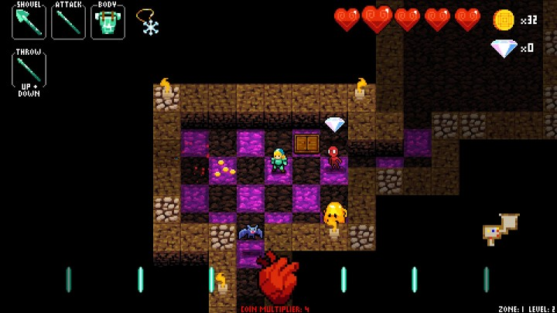
게임 콘셉트
01.
장착 아이템
HP
게임 내 재화
Block
Player
Map
Monster
타이밍 표시기

Slide 4

개발 범위
02.
캐릭터 컨트롤
W A S D 4방향 이동 공격은 플레이어의 시선 방향
키보드를 누르면 장착한 아이템에 해당하는
스킬을 사용하는 특수 공격 구현
게임 기능
피격 시 체력 감소
하단의 타이밍 표시기를 통해 박자를 플레이어에게 알려주고, 박자에 맞춰 블록이 밝게 빛남
일정한 박자에 맞추어 이동하면서 게임을 진행할수록 획득 골드 배수가 증가하고, 공격력이 증가하는 어드밴티지 부여
피격 / 박자 끊김 발생 시 어드밴티지 초기화
일반 스테이지 내에 존재하는 출구를 통해 다음 스테이지로 이동
스테이지 내에 존재하는 상점을 통해 아이템 구매 가능
게임 배경음악이 끝나면 다음 스테이지로 강제 이동
보스 스테이지에서 보스 처치 시 엔딩
몬스터
일반 몬스터는 시야 내에 플레이어가 보이면 공격하도록 설계(2종 +)
플레이어 쪽으로 2박자마다 1칸 씩 이동하여 근접 공격을 하는 몬스터
2박자마다 대각선으로 이동하여 근접 공격을 하는 몬스터
(1)과 동일하지만 방패를 들고 다니며 적의 공격을 1회 막아내는 몬스터
1박자마다 1칸 씩 무작위로 이동하면서 근접 공격을 하는 몬스터
같은 라인 내에 플레이어가 있다면 1 박자마다 플레이어 쪽의 라인으로 돌진하는 몬스터 등 구현
일반 스테이지 통과 시 등장하는 보스 스테이지에 등장하는 보스 (1종 +)
부하 몬스터를 8 ~ 10마리 소환하며, 이 적이 전부 처치되기 전까지 무적상태
부하 몬스터가 모두 처치되면 8방향으로 1박자마다 1칸 씩 플레이어 쪽으로 이동하면서 근접 공격
맵
땅굴 지형으로 이루어진 1 지역 구현
지역마다 일반 스테이지 (2종 ~ 5종) / 보스 스테이지 1종
습지 지형으로 이루어진 2 지역 구현
메인 로비 구현
사운드
이동, 피격, 공격 효과음과 게임 배경 음악
배경음악의 경우 타이밍 표시기의 박자표대로 어색하지 않게 세부 조정
아이템
플레이어의 능력치를 변화시키는 아이템 (5+)종과 해당 아이템 효과에 따른 이펙트 구현
플레이어의 외형이 바뀌는 장비 아이템 (2+)종 구현
특수 공격이 가능한 스킬 아이템 구현
난이도
난이도 증가 시 몬스터의 체력과 공격력 증가, 획득 골드 감소
튜토리얼 구현

Slide 5

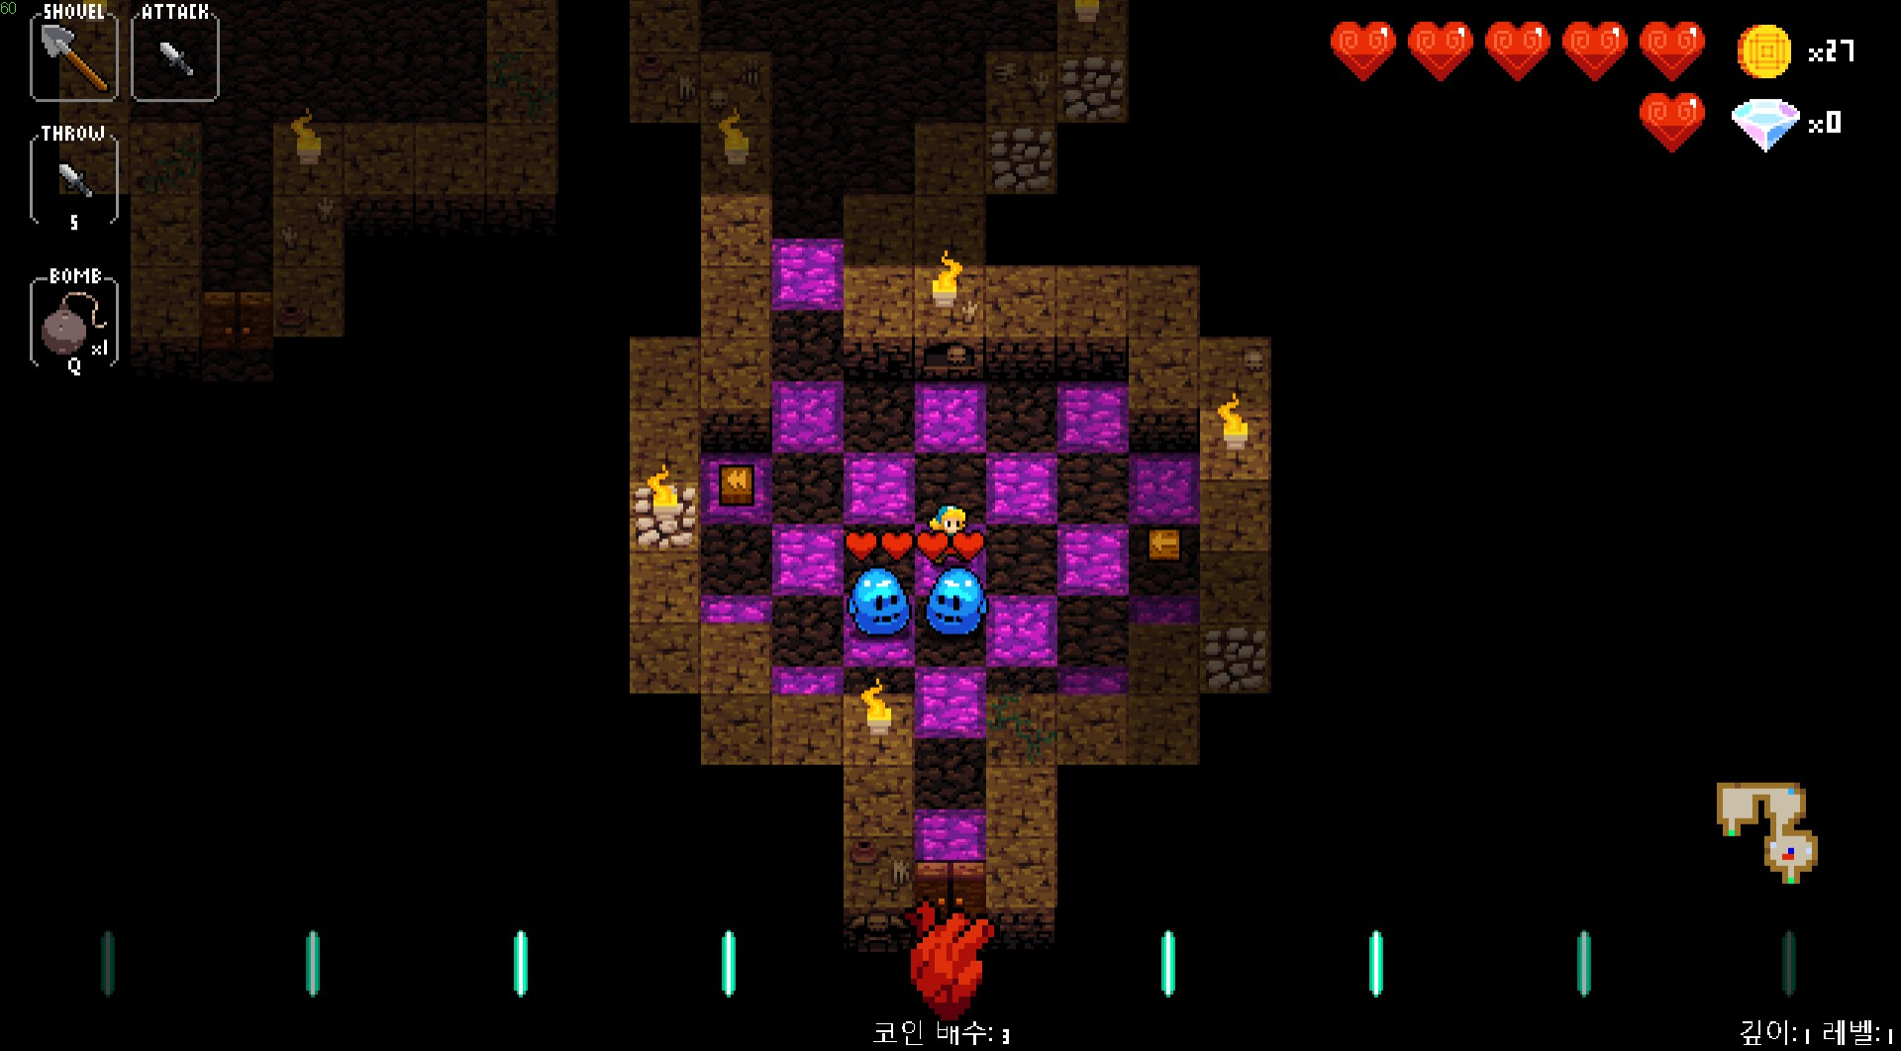
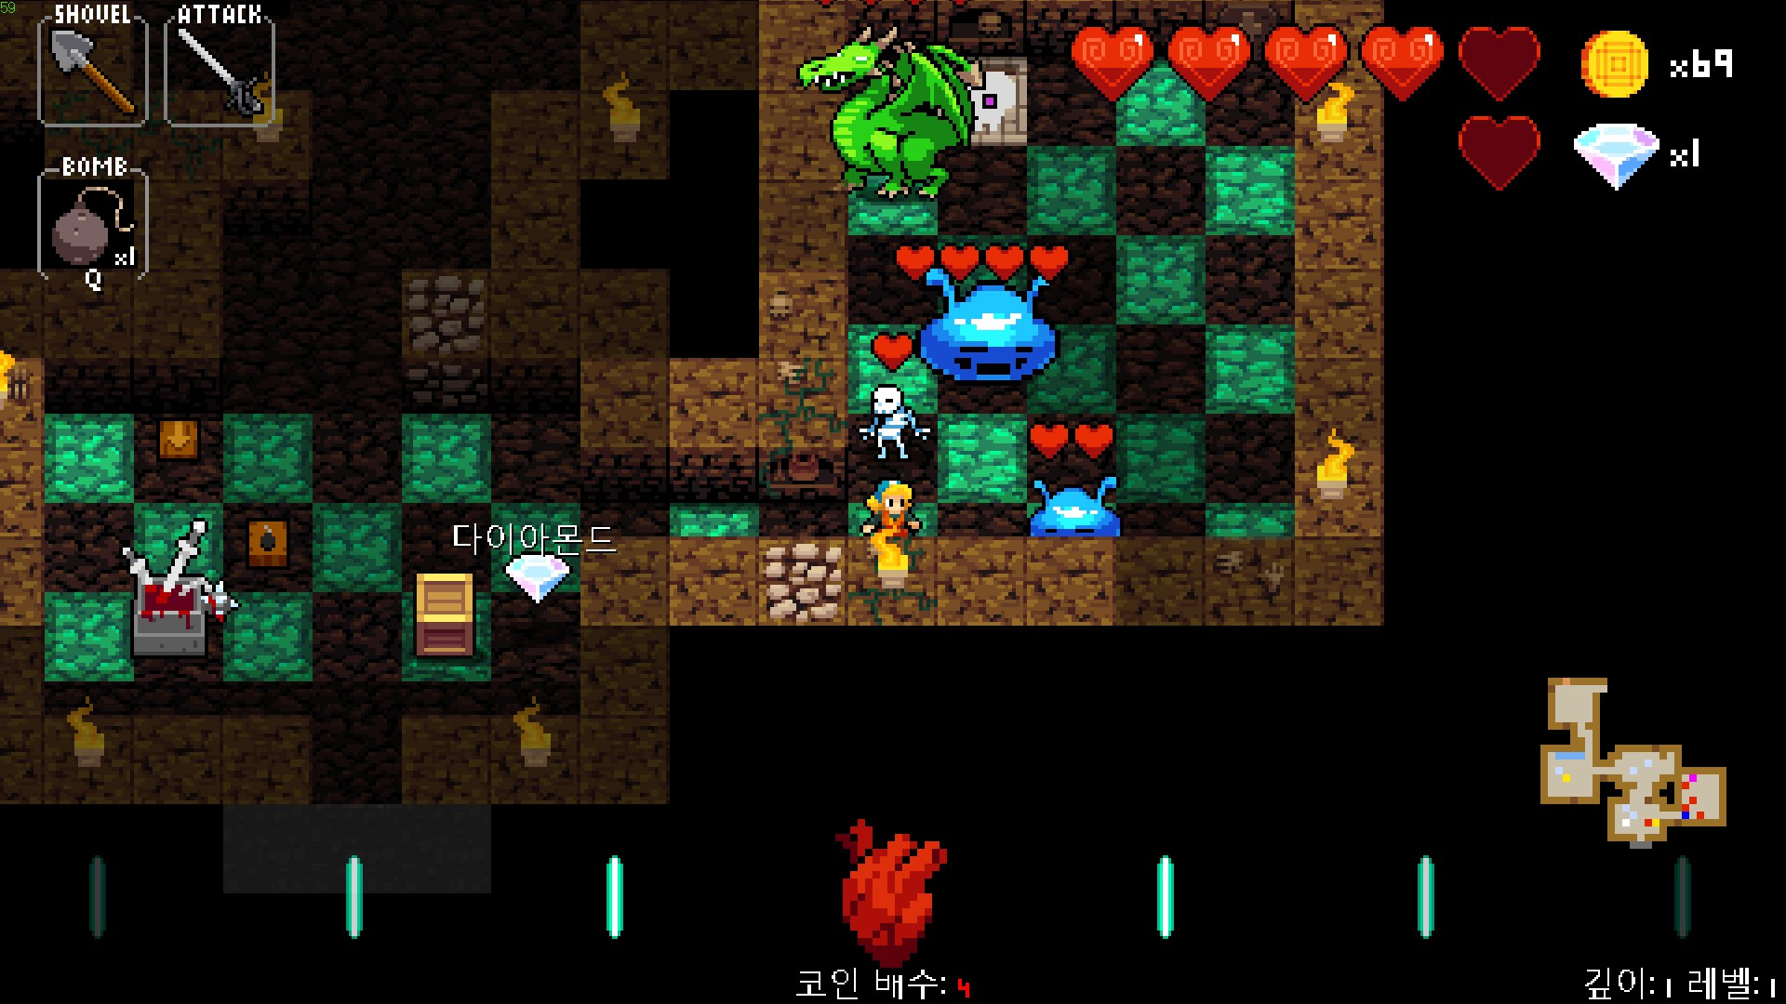
예상 게임 진행 흐름
03.
1. 적을 처치하면서 출구를 찾는다
게임 플레이 화면 예시
2. 특수 몬스터를 처치해야 출구가 열린다

Slide 6
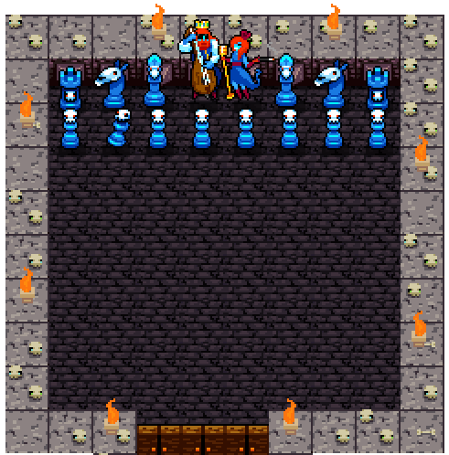
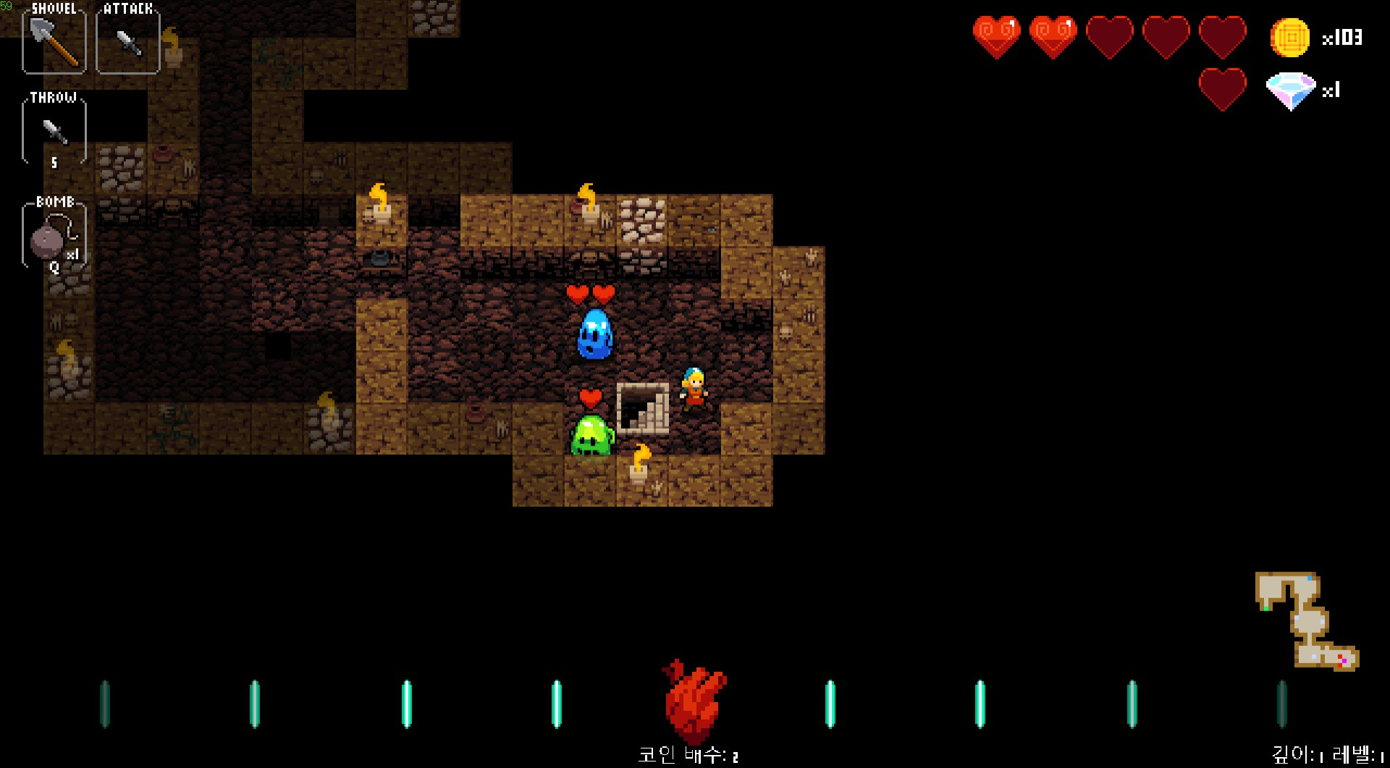
예상 게임 진행 흐름
03.
3. 출구를 통해 다음 스테이지로
이동한다
4. 일정 스테이지 이상 클리어 시
보스 스테이지로 이동
보스를 처치하면 지역 클리어!

Slide 7

개발 일정
04.
1주차
게임 개발에 필요한 리소스 / 스프라이트 확보
플레이어 이동 / 일반 공격 이펙트 구현
7주차
오브젝트와 위치에 따른 플레이어 시야 구현
시야 내에 플레이어가 보일 시 적의 이동 구현
수집 / 플레이어 구현
시야 & AI 구현
2주차
체력 기능과 체력 인터페이스 구현
장착 아이템 표시 인터페이스 구현
획득 재화 표기 인터페이스 구현
8주차
맵 툴로 생성한 보스 스테이지를 통해 보스 몬스터 생성 및 패턴 구현
플레이어 사망 화면 구현
게임 시작과 종료 처리
인터페이스 구현
보스 패턴 구현 &
플레이어 사망 구현
3~4 주차
정해진 위치에 몬스터와 블록을 원활하게 배치하도록 도와주는 맵 툴 제작
몬스터와 오브젝트를 특정 위치에 배치하여 일반 스테이지 2종 / 보스 스테이지 1종 제작
맵 툴 제작 및 던전 구현
9주차
일반 스테이지 / 보스 스테이지 점검 및 버그 수정
밸런스 조절
개발 범위에 있는 추가 기능 구현
스테이지 점검 및
추가 기능 구현
5~6 주차
플레이어와 몬스터 간의 접촉으로 발생하는 충돌 처리 및 결과 구현
플레이어의 공격으로 발생하는 충돌 처리 및 결과 구현
플레이어와 오브젝트 간의 접촉으로 발생하는 충돌 처리 및 결과 구현
충돌 처리
10주차
게임 패키징
최종 점검
마무리

Slide 8
감사합니다.

